Slide 1


简单
VISION PLAN
专注
汽车水箱识别视觉方案（2D）
共创
共赢

Slide 2

01
项目描述
02
项目验证
目录
03
配置清单
04
逻辑流程
CONTENTS
05
评估结果&注意事项
06
售后服务

Slide 3

01
项目描述
●产品名称：汽车水箱
●识别内容：正反检测
●产品材质：铝合金
●产品颜色：银灰色
●检测区域(mm*mm)：600.0 * 400.0
●最小识别特征大小(mm)：1.3
●最大工作距离(mm)：3000
●最小工作距离(mm)：100
●来料方式：传送
●识别节拍(pcs/min)：12
●识别时产品运动速度(m/s)：0
●工作距离(mm)：606
方案布局图

Slide 4

02
项目验证
参数名称 | 参数值
智能相机型号 | MV-SC6016M-00C-NNN/V2
智能相机类型 | 智能相机
相机接口类型 | Gigabit Ethernet(1000Mbit/s)
相机像素 | 1408 * 1024
镜头型号 | MH0828SP
镜头品牌 | dahua
镜头焦距 | 8mm
镜头接口 | C
A(工作距离) = 606mm, B(视野宽度) = 268mm, C(视野长度) = 368mm
视野图

Slide 5
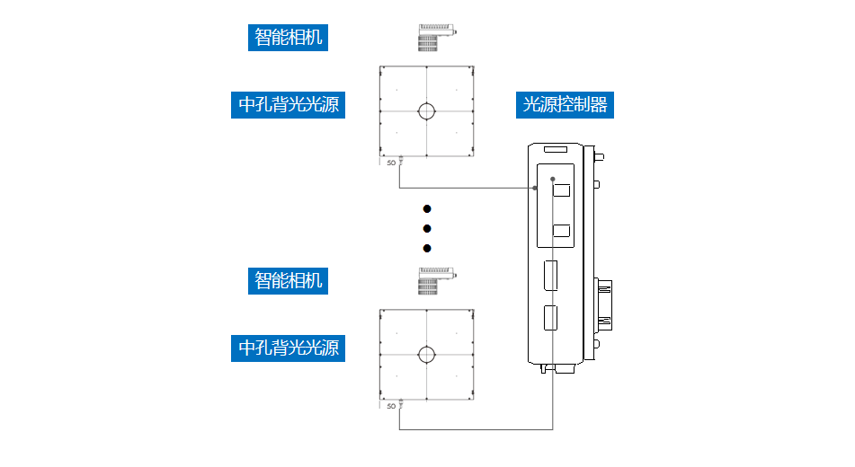
03
配置清单
系
统
构
成

Slide 6

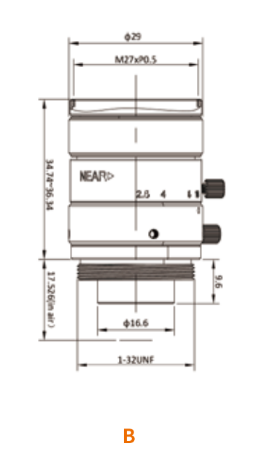
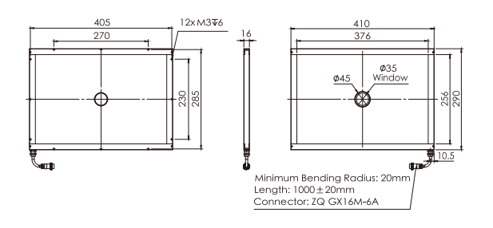
03
配置清单
相机尺寸图
光源尺寸图
镜头尺寸图

Slide 7
03
配置清单
序号 | 名称 | 型号 | 单位 | 数量 | 厂家
1 | 智能相机 | MV-SC6016M-00C-NNN/V2 | 台 | 4 | hikvision
2 | 镜头 | MH0828SP | 个 | 4 | dahua
3 | 光源 | OPT-FLCA410290K | 个 | 4 | OPT
4 | 工控机 | - | 台 | 1 | -
5 | 显示器 | - | 台 | 1 | -
6 | 软件 | SCMVS | 套 | 1 | hikvision

Slide 8
04
逻辑流程
逻辑流程
├── 图像采集
│ ├── 相机参数设置
│ │ ├── 分辨率：根据检测区域600*400mm和最小特征1.3mm，设置相机分辨率满足0.1mm/像素精度
│ │ ├── 曝光时间：根据环境光照调整，避免铝合金反光过曝
│ │ └── 触发模式：采用外部触发与传送带同步
│ └── 光源控制
│ ├── 采用环形光源+背光组合
│ ├── 背光角度调整至45°消除铝合金反光干扰
│ └── 亮度调节至80%以平衡对比度
├── 预处理
│ ├── 灰度转换
│ │ └── 将彩色图像转为8位灰度图像
│ ├── 直方图均衡化
│ │ └── 增强银灰色表面的细节对比
│ └── 高斯滤波
│ └── 滤除噪声同时保留1.3mm特征边缘
├── 正反检测
│ ├── 模板匹配检测
│ │ ├── 模板区域绘制
│ │ │ └── 在基准图中绘制600*400mm检测区域
│ │ ├── 独立位置修正
│ │ │ └── 启用自动模式灵敏度80%
│ │ └── 模板参数设置
│ │ ├── 最小得分：90%
│ │ └── 角度范围：-15°~+15°
│ └── 结果判断
│ ├── 存在OK：检测到模板区域则判定为正面
│ └── 不存在OK：未检测到模板区域则判定为反面

Slide 9
04
逻辑流程
├── 结果处理
│ ├── 输出配置
│ │ ├── 模块状态订阅：模板匹配工具状态
│ │ └── IO输出配置
│ │ ├── OK时输出：Line0高电平
│ │ └── NG时输出：Line1高电平
│ └── 数据记录
│ └── 存储NG图像至设备内部存储
├── 通信处理
│ └── Modbus通信
│ ├── 从站地址：1
│ ├── 寄存器地址：40001（OK状态）、40002（NG状态）
│ └── 通信周期：100ms
└── 统计处理
└── 数据导出
├── 导出类型：检测总数、OK率、NG数量
└── 导出周期：每小时自动导出至FTP服务器

Slide 10
05
评估结果&注意事项
05 评估结果 & 注意事项
现场环境
相机安装
物料一致性
风险点：现场存在较强电磁干扰，可能影响相机通信稳定性。
解决方案：采用屏蔽线缆布线，并将设备接地处理。
风险点：相机安装高度误差可能导致图像畸变或检测区域偏移。
解决方案：使用激光水平仪辅助安装，确保相机与检测面垂直对齐。
风险点：不同批次水箱表面反光差异较大，影响图像识别效果。
解决方案：在软件中启用自适应曝光功能，动态调节光源亮度以保持图像一致性。

Slide 11

06
售后服务
该设备上线后使用初期，我们会派专人进行全程跟踪；
处理解决可能发生的设备异常；
对现场人员进行培训指导；
设备调试完成后：售后服务一年；
若客户提出设备升级需求，我们会及时为您提供升级新方案。

Slide 12





机器视觉方案提供商
0535-2162897
www.ytzrtx.com
image@ytzrtx.com
山东省烟台市经济技术开发区泰山路86号内1号

